Slide 1
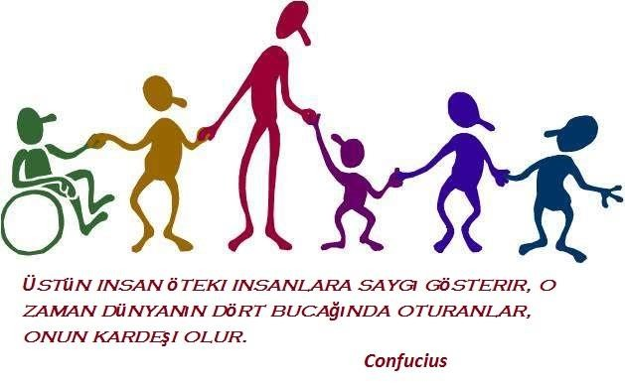
ŞEHİT YAKUP SÜRÜCÜ ANADOLU LİSESİ
2017-2018 EĞİTİM ÖĞRETİM YILI DEĞERLER EĞİTİMİ KASIM AYI KATALOĞU
‘SAYGILI OLMAK’
ÜSTÜN ĠNSAN ÖTEKĠLERE SAYGI GÖSTERĠR. O ZAMAN DÜNYANIN DÖRT BUCAĞINDA OTURANLAR, ONUN KARDEġĠ OLUR.
CONFUCĠUS
KASIM-2017

Slide 2
GİRİŞ
Saygı ; değeri, üstünlüğü, yaşlılığı, kutsallığı dolayısıyla bir kimseye, bir şeye karşı dikkatli, özenli, ölçülü davranmaya
sebep olan sevgi duygusu, hürmet, ihtiram anlamına gelir.
Ayrıca insanları dili, dini, ırkı ve cinsiyeti ne olursa olsun,
ayırmadan farklılıkları kabul etmektir. Saygı doğuştan gelen bir değer değildir, kazanılması gerekir. Üzerinde emek
harcanması gerekir. Bu değerin kazanılmasında ilk ve en
önemli rol ailenindir. Ancak biz öğretmenler de eğitim
öğretim çağındaki çocuklarımıza bu değeri kazandırmalı ve bu değerin önemini kavratmalıyız.
Saygı kavramı; özsaygı, büyüklere saygı, çevreye ve doğaya saygı, fikirlere saygı, öğretmenlere saygı gibi alt başlıklarda ele alınabilir. Bu başlıklar artırılabilir ya da genel anlamda saygı kavramı üzerinden de değer çalışmaları yapılabilir.

Slide 3
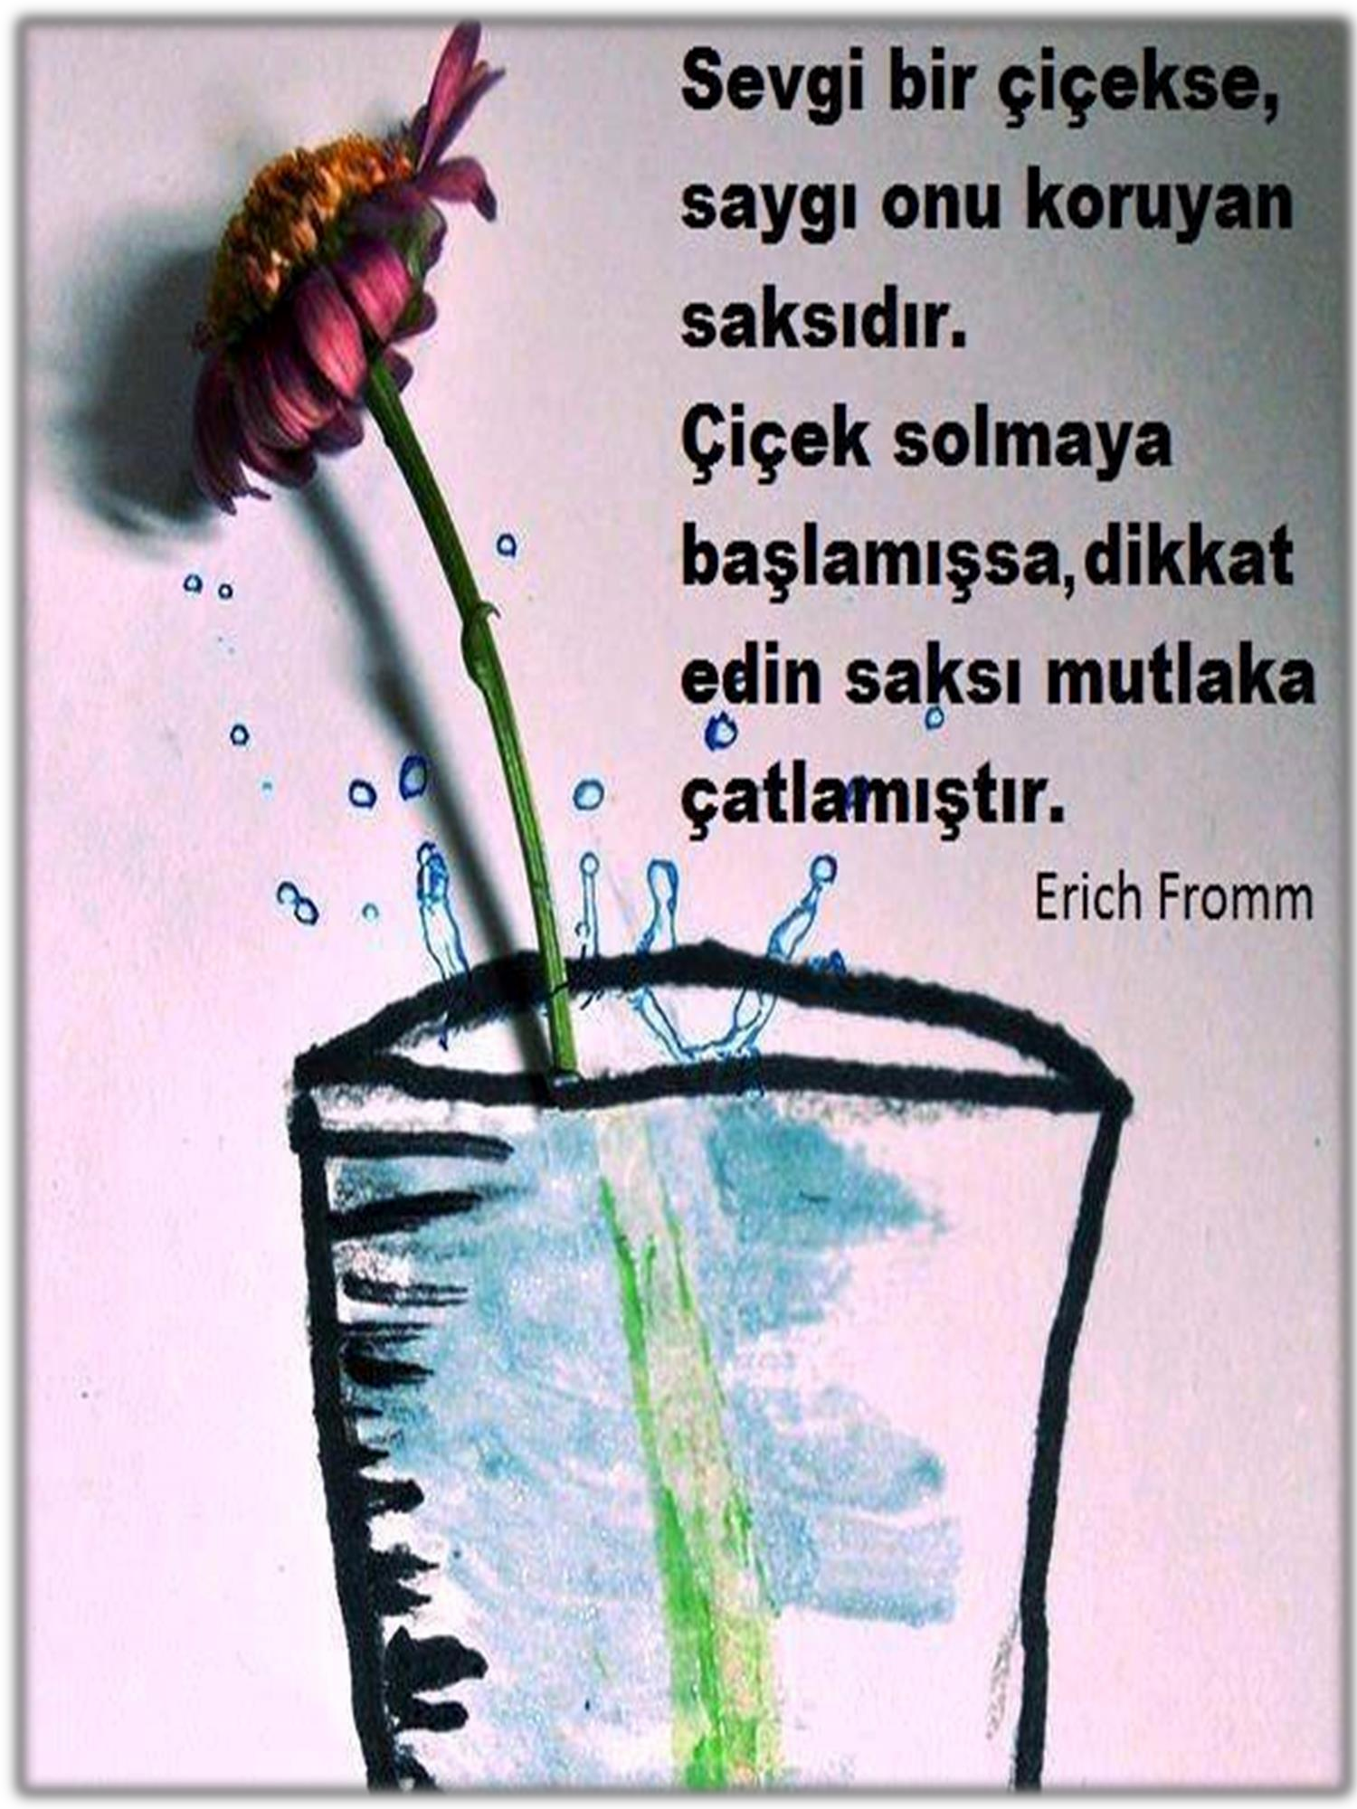

Slide 4
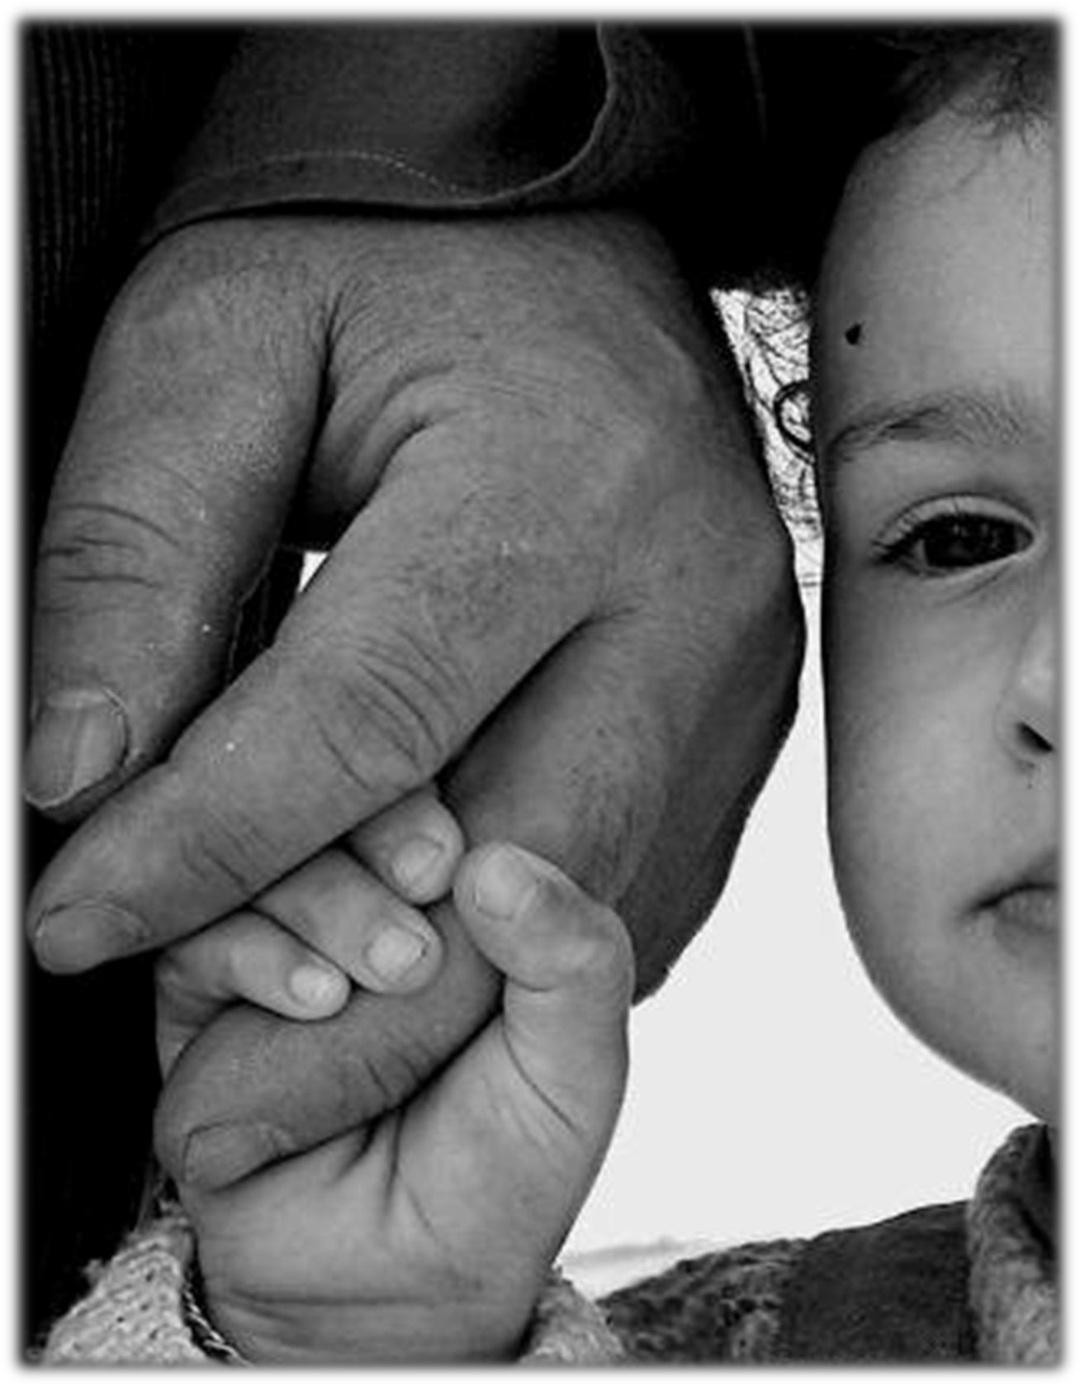
Büyüklere saygı hem dini hem de insani bir görevdir.

Slide 5









Saygı ve sevgi
köprüdür.

Slide 6
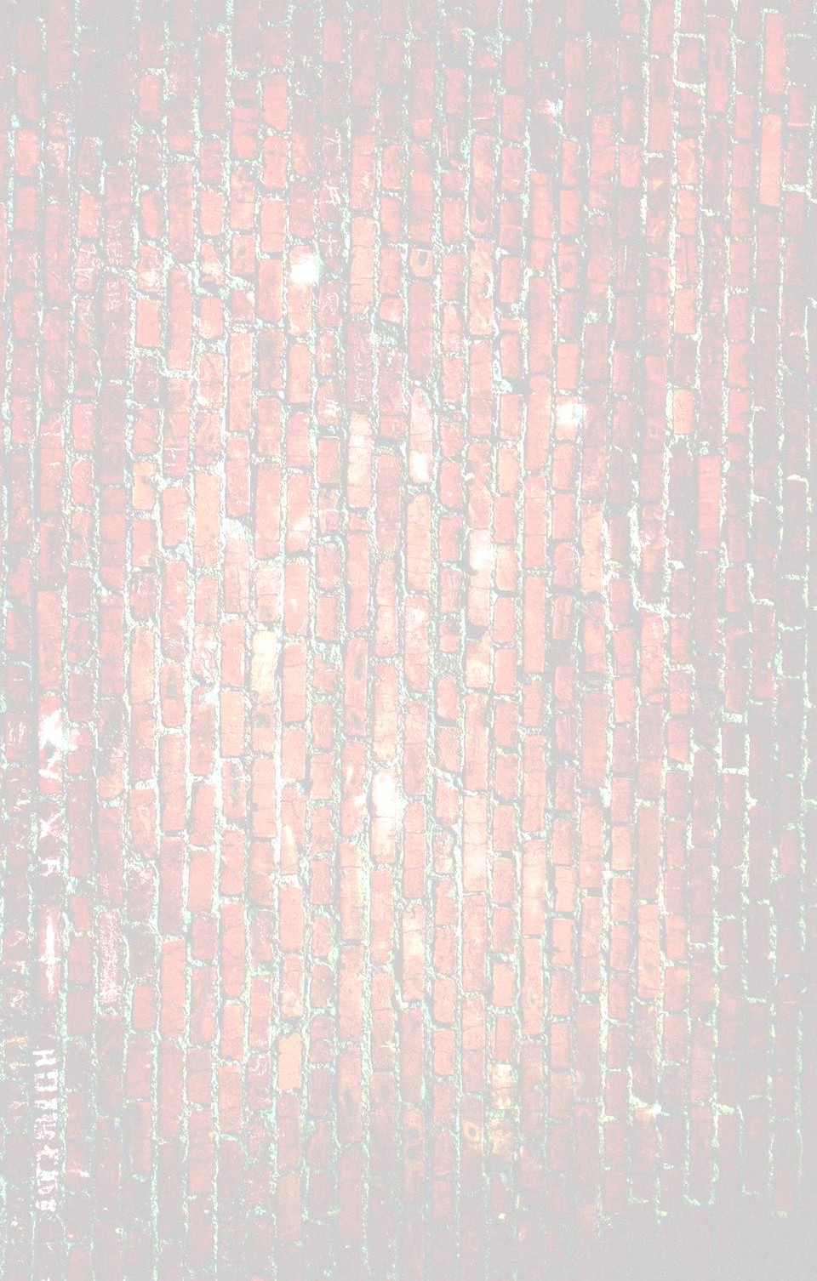

Engellilere
Saygı İnsanlığa
Saygı
demektir.

Slide 7

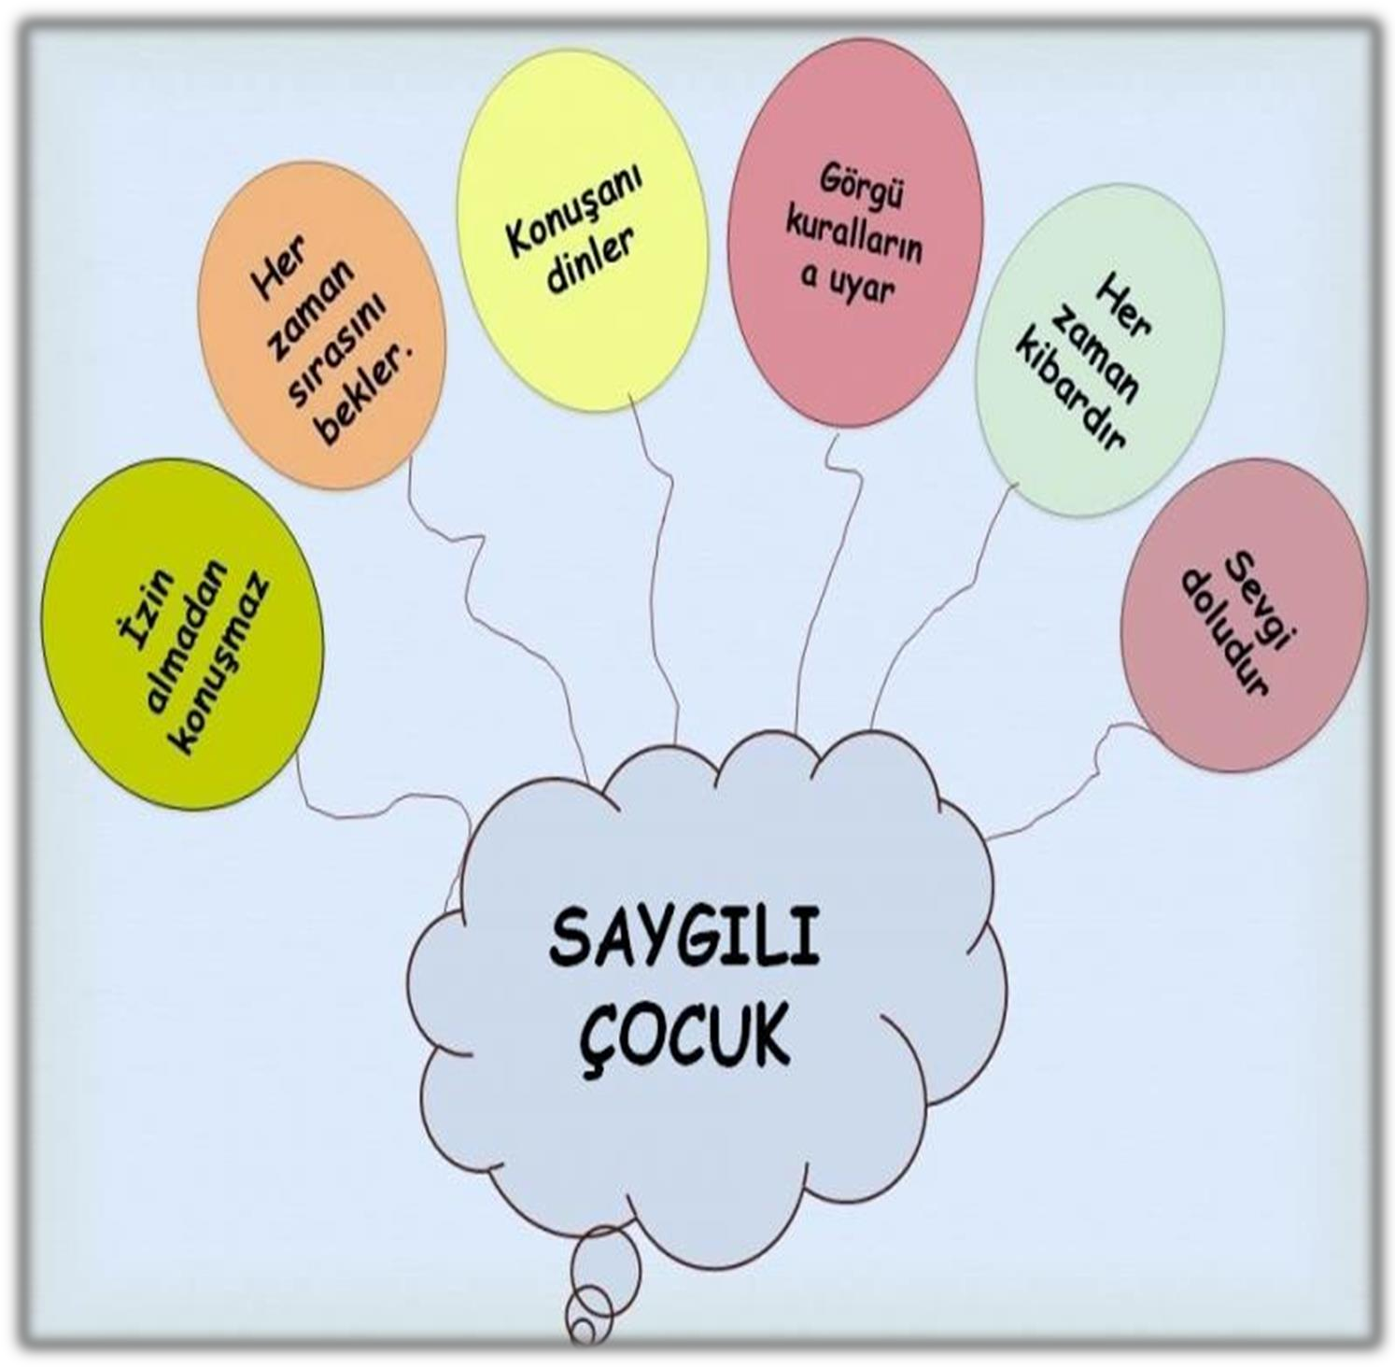

Slide 8
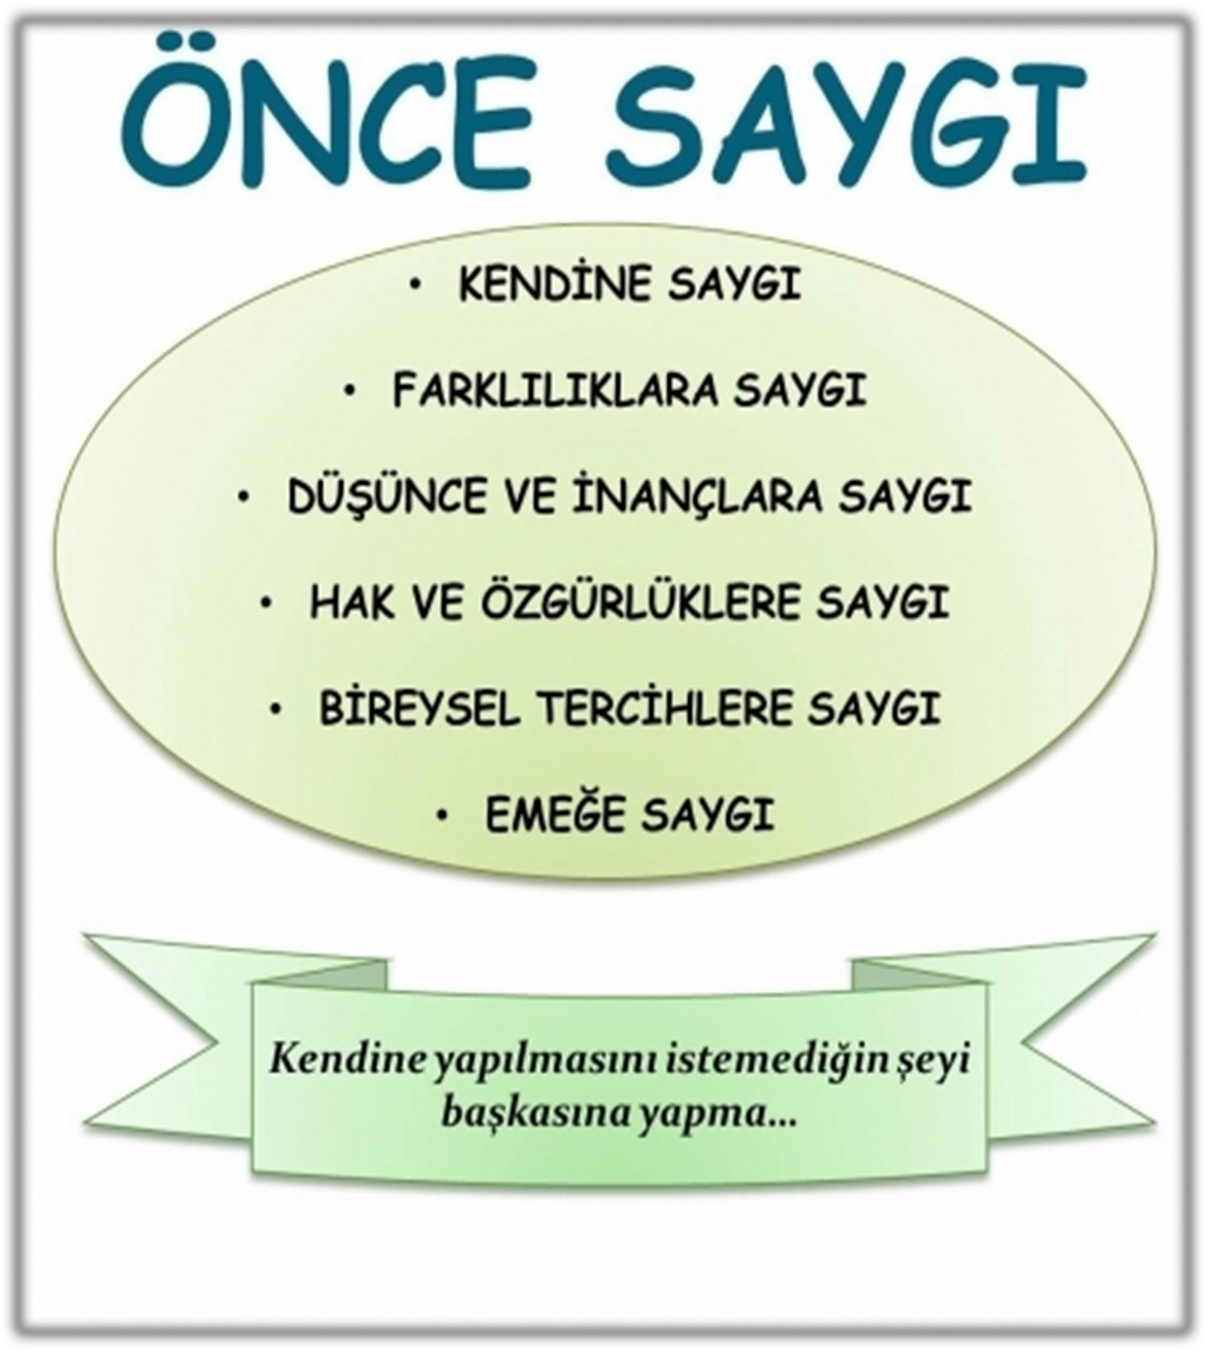

Slide 9
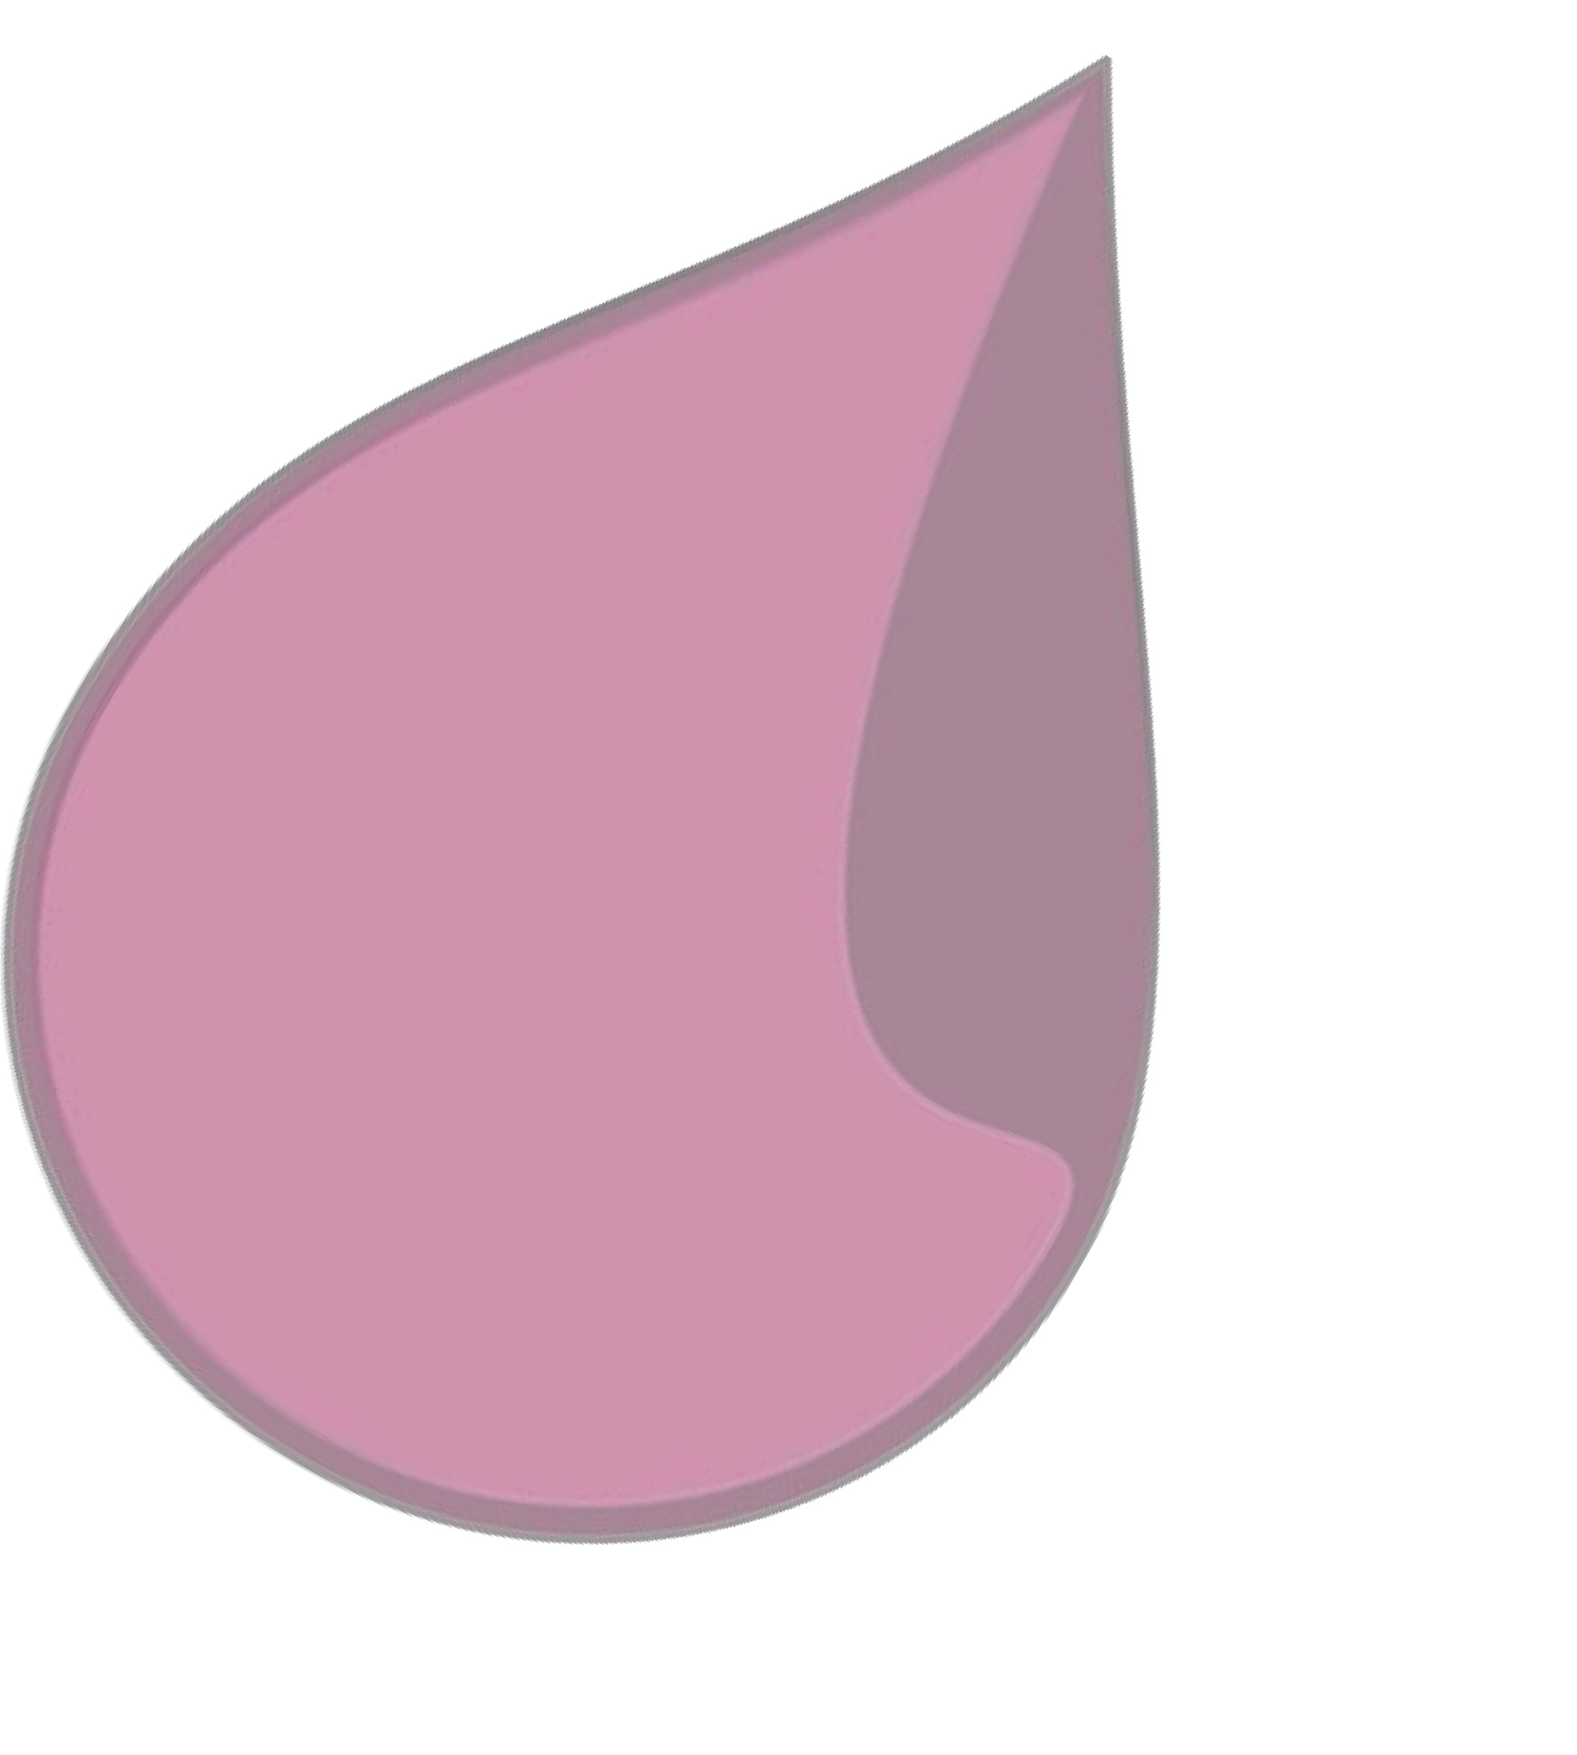

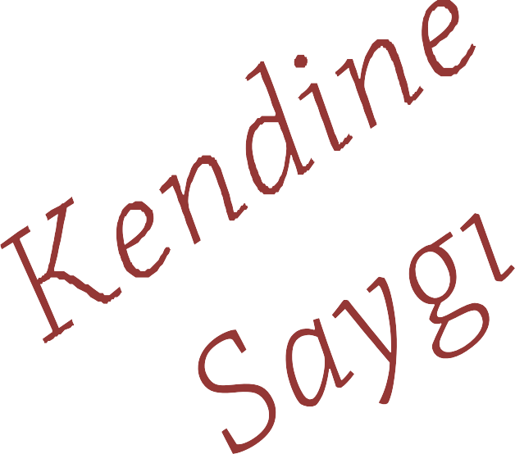
Hiç kimse sizin izniniz olmadan sizi
küçük hissettiremez.
Roosevelt

Slide 10


Slide 11


Slide 12
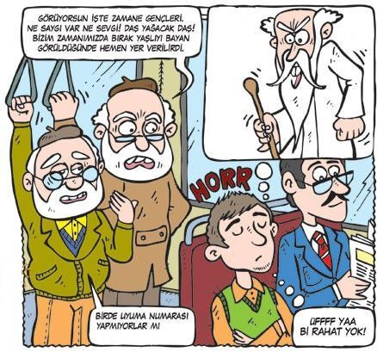

Slide 13



Slide 14
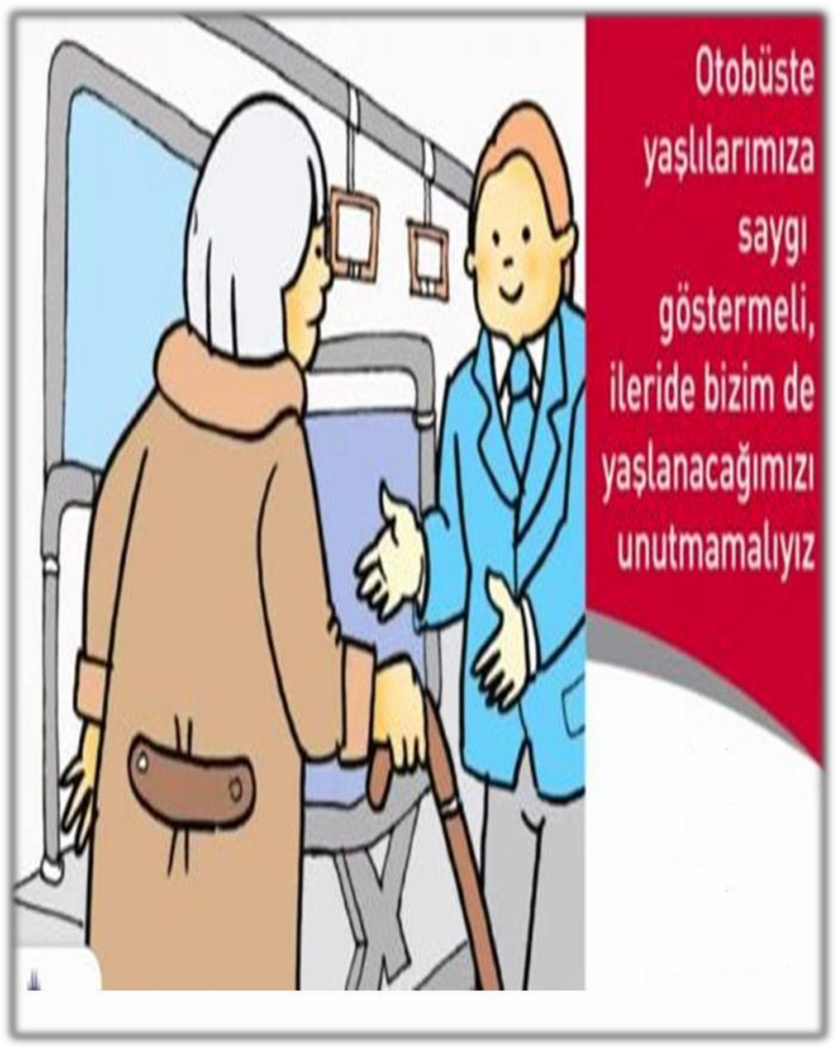

Slide 15
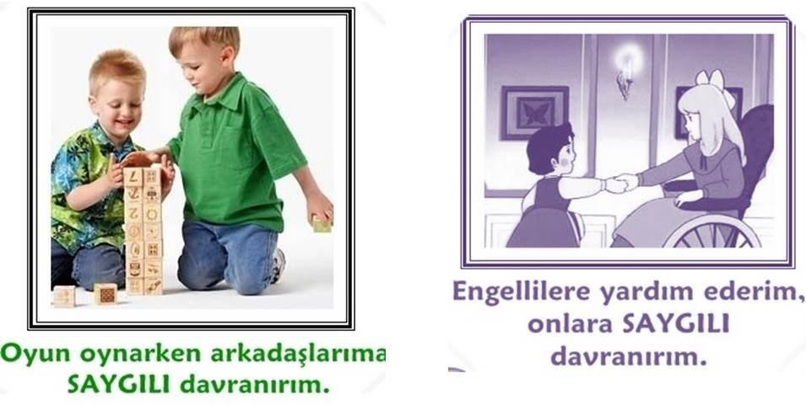
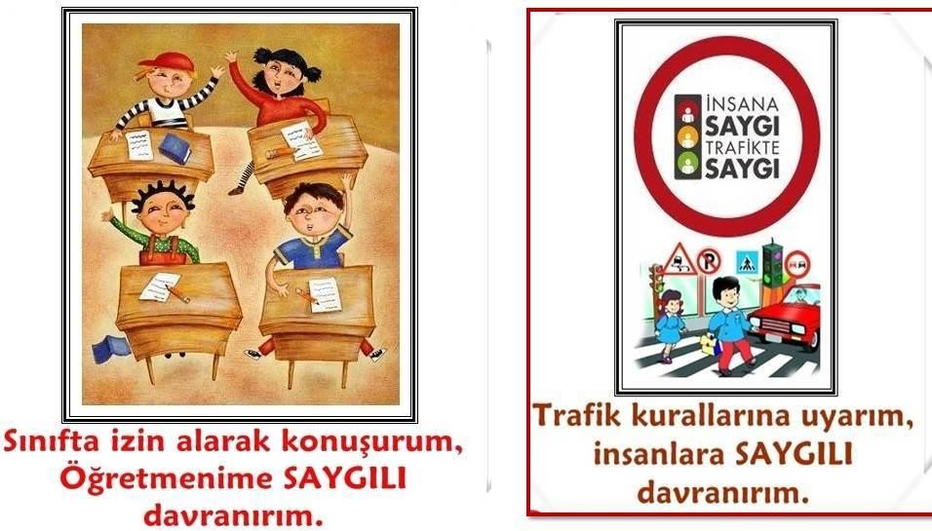

Slide 16
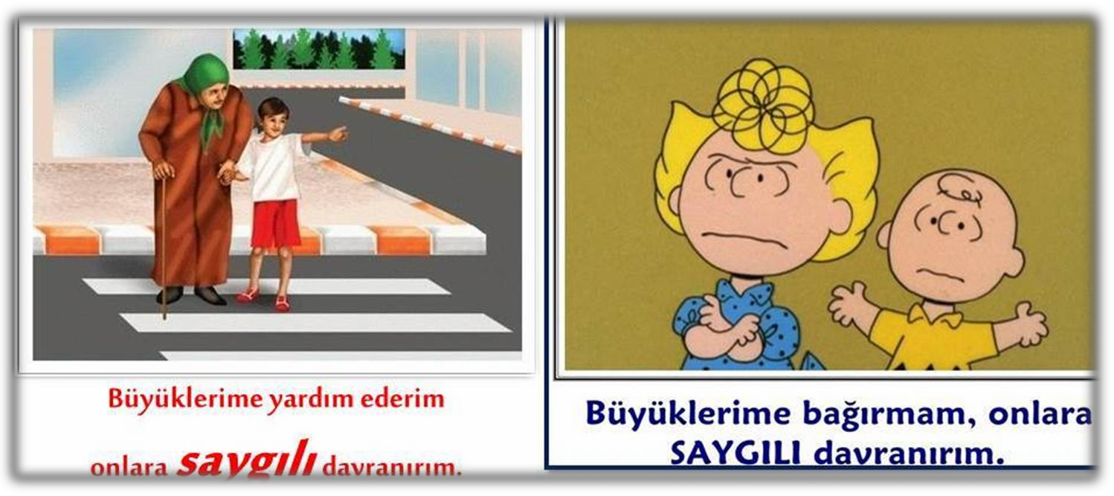
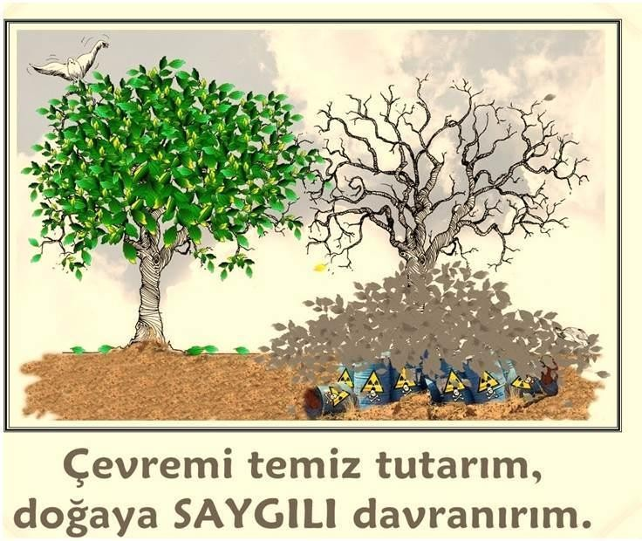

Slide 17



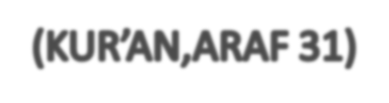
















ÖĞRETMENE SAYGI
DOĞAYA SAYGI
YAŞLILARA SAYGI
DÜŞÜNCEYE SAYGI
ÖĞRENCİ HAKLARINA SAYGI

Slide 18










SAYGI
-a Değer Vermektir
-ı Olduğu gibi Kabul Etmektir
-ı Tanımaktır
İNSAN
-ı
Önemsemek
-ı Dinlemektir
-ı Anlamaktır
-ın Özgürlüklerini Ġhlal Etmemektir
-ın Gönlünü Kırmamaktır
-ın Haklarını Kabul Etmektir

Slide 19
2- SAYGI İLE İLGİLİ SÖZLER VE HİKAYELER
İnsanların saygı ve şerefinin, itaat ve uyumunun kendinden maddeten değil, manen yüksek olanlar için gösterilmesi insan ruhunun gereklerindendir. Atatürk
Saygı düzenin anahtarıdır. Atatürk
Saygı ve sevgi büyüklerle küçükler arasındaki uçurumu yok eden bir köprüdür.
Oğul ! Ananı, Atanı say ! Bereket büyüklerle beraberdir. (Osman Gazi)
Gençlerin pek çoğu kabalıklarını tabiilik zannederler (La Rochefoucault)
En insani davranış, bir insanın utanılacak duruma düşmesini önlemektir. (Nietzsche)
Ana babanı sayarsan, oğlundan da saygı görürsün. Saygı ve sevginin bir arada bulunduğu toplumlar uzun ömürlü olur ve hiçbir zaman kargaşa içine düşmez. O toplumda saygı ve sevgi ne zaman kaybolur ise o zaman o toplum çöker. (Mevlana)

Slide 20

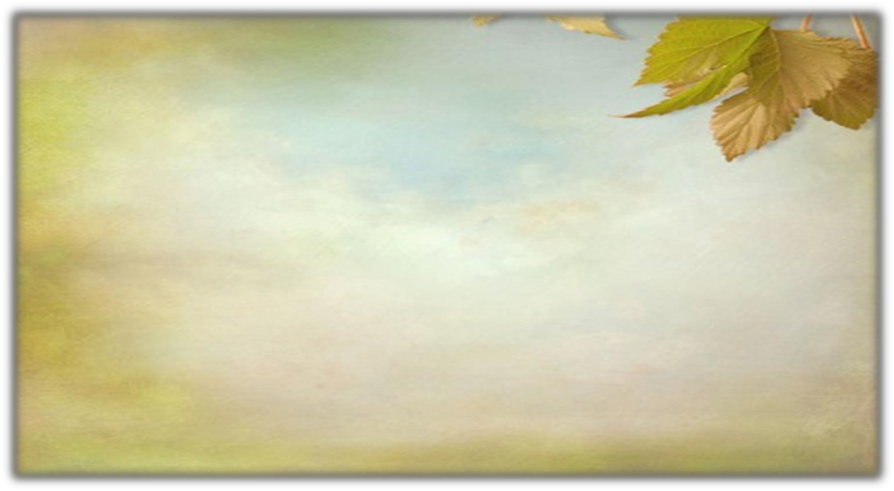

FATİH’İN HOCASINA SAYGISI
•29 Mayıs 1453 sabahı son hücum emri ile birlikte İstanbul Osmanlı'ya teslim olmuştu. Fatih, hocası Akşemsettin Hazretleri ile birlikte, coşkulu bir törenle İstanbul'a giriyordu. Bizans halkı ve kadınlar yollara dökülmüş, genç Fatih'i selamlıyor, üzerine çiçekler atarak onu tebrik ediyorlardı. Hatta Fatih İstanbul'a girerken, yer yer Bizans halkı öndeki "Akşemsettin"i padişah zannediyor, Akşemsettin "hükümdar arkada" işaretini yapınca, Fatih de edep, terbiye ve inceliği ile, şöyle karşılık veriyordu:"Evet, hükümdar benim, lâkin o da benim Hoca’mdır!"
BAYRAĞA SAYGI
Ordumuz Ġzmir’e girmiĢti. DüĢman, gemilere binmiĢ kaçıyordu. Atatürk, hükümet binasına girince, ayaklarının altına düĢman bayrağını serdiler. Çiğneyip geçmesini istediler.
Atatürk:
--Kaldırın bu bayrağı yerden dedi. Ġtiraz edenler oldu:
--Ama, düĢman bizim bayrağımızı çiğnedi. Atatürk:
--Onlar bayrağa saygı göstermemiĢ olabilirler. Bayrak, bir milletin en kutsal varlığıdır. Onlar öyle yaptı diye, bizim de öyle yapmamız gerekmez. Biz bayrağa,
hangi millete ait olursa olsun, saygı gösteririz. Herkesin de saygı göstermesini isteriz, dedi.
Fatih Sultan Mehmet, bir gün veziri Mahmut Paşa'yı yanına alarak hocası Akşemseddin'i ziyarete gitmişti. Akşemseddin, Padişah içeri girdiği halde ayağa kalkmamıştı. Bir süre geçtikten sonra Akşemseddin, Fatih'in huzuruna gitti. Padişahın yanında Mahmut Paşa da bulunuyordu. Fatih hemen ayağa kalkarak hocasına yer gösterdi. İki olayı kıyaslayan Mahmut Paşa dayanamayıp sordu:
Hünkârım, hocanız geldiğinde siz ayağa kalktınız. Hâlbuki siz onun yanına gittiğinizde o ayağa kalkmaz. Sebebi ne ola?
Fatih şöyle cevap verdi:
Hocam Akşemseddin'e saygı göstermemek elimde değil. O yanıma geldiğinde gayri ihtiyari bir heyecan kaplar ve farkında olmadan kendimi ayakta bulurum. O ise, ilmin izzetini korumak için bana ayağa kalkmaz, buyurdu.

Slide 21

Nimete Saygı Bereketi Getirir
Beş yaşında idim. Babaannem rahmetli, pirinç ayıklıyordu. Bir tane yere düştü. Babaannem eğildi, aramaya başladı. Sağa bakıyor, sola bakıyor, bulmaya çalışıyor. Çocukluk işte, aman babaanne dedim.
Bir pirinç tanesi için bu kadar çaba harcamaya, yorulmaya değer mi? Rahmetli ilk defa sertleşti bana karşı, öfkeyle doğruldu. Sen oturduğun yerden ahkâm kesiyorsun, dedi. Hiç pirinç üretilirken gördün mü? İnsanlar ne kadar zorluk çekiyorlar. Bir pirinç tanesinde kaç insanin göz nuru, alın teri, emeği, çilesi var biliyor musun?
Utancımdan kıpkırmızı olmuştum.
Aradan yıllar geçti. Hukuk Fakültesinde öğrenciyim. Alain’in proposlarını okuyorum. Birden irkildim. Babaannemi hatırladım. Alain, bir insan yerde bir iğne görüp de eğilip almazsa, bütün uygarlığa karşı ihanet etmiş olur diyordu. İlave ediyordu. Bir iğnenin üretiminde binlerce insanin alın teri, göz nuru, el
emeği vardır diyordu.
22

Slide 22
SAYGILI BİR ÇÖZÜM
Okulunuzun temizlik elemanı yerleri siliyor. Gideceğiniz yere sadece o koridordan ulaşabileceksiniz. . Saygılı bir çözüm için ne yapmalısınız?
Kapıyı çalmadan içeri girdiniz. İçeridekiler kimseyi beklemedikleri için şaşırdılar. Siz bir hata yaptığınızı düşünüyorsunuz. Saygılı bir çözüm için ne yapmalısınız?
Otobüste uygun bir yer bulup oturdunuz. Yoğun bir ders günü geçirmiş ve çok yorulmuştunuz. Yaşlı bir kadın yer olmadığı için ayakta kaldı. Kafanızı camdan dışarıya çevirdiniz. İçiniz de rahat değil. Saygılı bir çözüm
için ne yapmalıydınız?
Yemek sırasında sizden önce gelen arkadaşlarınızın önüne geçtiniz. Arkadakiler sizin ne yaptığınızın farkındalar. Ama sizi kırmamak için bunu söylemek istemediler.
Saygılı bir çözüm için ne yapabilirdiniz?
Çok susadınız. Küçük kardeşiniz de çok susadı. Koşarak bahçedeki musluğa gidiyorsunuz. Kardeşinizden önce su içmeye başladınız. Kardeşiniz kırılıp gücendi. Saygılı bir çözüm için ne yapabilirdiniz?
Film seyretmek istiyorsunuz. Ama eve misafir geldi ve babanız misafirlerle oturmanız konusunda ısrar ediyor. Babanıza sesinizi yükselterek onun bu isteğini reddettiniz. Saygılı bir çözüm için ne yapabilirdiniz?

Slide 23
SAYGILI OLMAK , GÖRGÜLÜ DAVRANMAK , KURALLARA UYMAK AĢağıdaki tabloda verilen cümleleri , “ Ne söylerim?” , “Nasıl davranırım?” sorularına uygun Ģekilde tamamlayınız.
 | Cümleler | Ne söylerim ? Nasıl davranırım
 | Arkadaşınız sizden fazla kalem isterse……………………….. | ……………………………………………………………………. …………………………………………………………………….
 | Hasta olan bir arkadaşınıza……………………. | …………………………………………………………………… ……………………………………………………………………
 | Otobüse yaşlı bir teyze binip oturacak yer bulamayınca……. | ……………………………………………………………………. …………………………………………………………………….
 | Sana lakap takan arkadaşına……………. | ……………………………………………………………………. …………………………………………………………………….
 | Komşunuz akşam üstü size bir tabak yemek getirince ……….. | ……………………………………………………………………. …………………………………………………………………….
 | Sınıfta oyun oynarken camı kırdınız. Öğretmene……….. | ……………………………………………………………………. ……………………………………………………………………
 | Size gelen mektubu, sizden habersiz okuyan ablanıza…… | ………………………………………………………………….. ……………………………………………………………………
 | Gürültünüzden rahatsız olan komşunuz, sizden şikayetçi olunca…………………………. | ………………………………………………………………….. ………………………………………………………………….… ……………………………………………………………………
 | Yolda giderken öğretmeninizle karşılaşırsan……………………. | …………………………………………………………………… ……………………………………………………………………
AĢağıdaki cümleleri örnek vererek kısaca açıklayınız. Saygı görmek istiyorsan, saygılı ol:……………………………………………………………… …………………………………………………………………………………………………………… ………………………………………………………………………………………………………. İyi dost olmak istiyorsan , dürüst ol:……………………………………………………… …………………………………………………………………………………………………………… ……………………………………………………………………………………………………….

Slide 24
DOĞAYA SAYGI
Öğretmen tahtaya cevrede ve doğada bulunan varlıkları listeler. (Örnek; deniz, hava, su, nehir, gol, sokak, kus, ağaç vb.)
Gönüllü öğrenciler bu varlıkların rolüne girerek, insanlardan neler beklediğini ifade
eder.
ORNEK: Ben bir havayım, insanlardan beni kirletmemelerini istiyorum.
Ben bir ağacım, insanlardan beni korumalarını istiyorum. Ben bir sokağım, insanlardan beni temiz tutmalarını istiyorum.
Aşağıdakilere benzer sorularla grup etkileşimi devam eder.
_ Varlıkları canlandırırken neler hissettiniz?
_ Sağlıklı, temiz bir cevre ve doğa için üzerinize düsen görevler var mı? Neler?
_ Nasıl bir doğa ve cevrede yasamak isterdiniz?
Doğaya ve çevreye karsı duyarlı olmanın önemi vurgulanarak etkinlik sonlandırılır. “Bütün güzel, hoş yaraşan şeyler, gören göz için yapılır.”

Slide 25
3-ÖRNEK PROJELER
SAYGI KUTUSU
Sınıflara “Saygı Kutusu” adı verilen kutular koyulur.
Öğrencilere Saygı Kutusunun tanıtımı yapılır ve proje anlatılır.
Öğrenciler iki hafta boyunca arkadaşlarının saygılı davranışlarını incelemeye alır. Beğendiği ve hoşuna gittiği saygılı davranışın ne
olduğunu ve hangi arkadaşının yaptığını bir kâğıda yazar ve kutuya atar.
İki hafta boyunca saygılı davranışlar kutular da biriktirilir.
İki haftanın sonunda öğretmenler tarafından sınıflardaki kutular açılır ve sınıfla birlikte saygılı davranışlar okunur.
En çok ismi çıkan öğrenciyle, en güzel saygılı davranışı yapan öğrenci sınıf tarafından belirlenir.
Her sınıfta belirlenen 2 öğrencinin yaptığı davranışlar, hazırlanan çizelgeye yazılır.
Okulda “Okulun En Saygılı Öğrencileri” adı verilen bir pano hazırlanılır ve hazırlanan çizelgeler panoya asılır.
Pano bir hafta boyunca okulda sergilenir.
3 haftanın sonunda Cuma Töreninde isimler tek tek söylenerek tebrik edilir ve etkinlik sonlandırılır.

Slide 26




ÖRNEK ÇİZELGE :
ADI :
ÖĞRENCĠNĠN FOTOĞRAFI
SOYADI:
SINIFI:
ÖĞRENCĠNĠN YAPTIĞI ÖRNEK DAVRANIġ
SAYGI KUTUSU

Slide 27
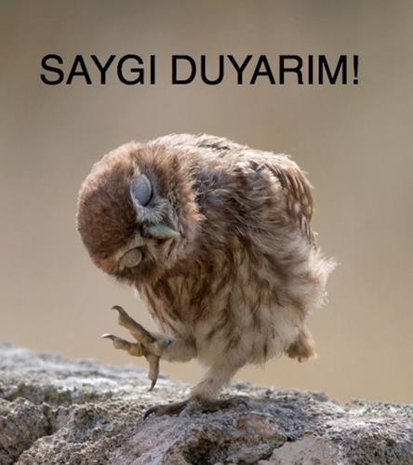
****www.sorgunram.com adlı siteden yararlanılmıştır.***

